Slide 1
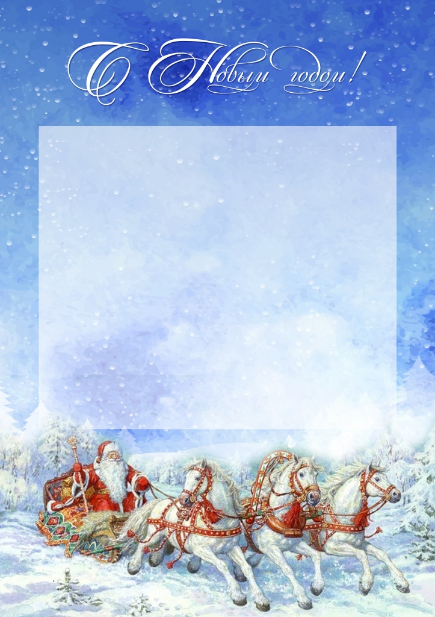


Slide 2

МБОУ Кызыл-Дагская СОШ

Slide 3



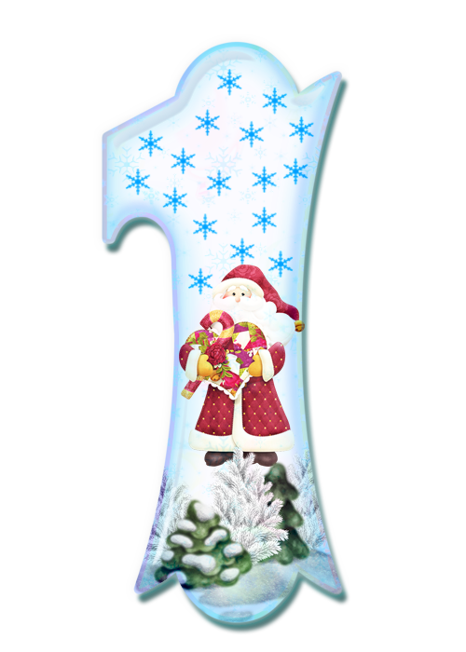
Приглашаем
на празднование
Нового года !

Slide 4


План новогодних мероприятий в очной форме
Проведение инструктажа по технике безопасности при проведении новогодних праздников – 18-19.12.2020г.
Украшение ёлки, школы к новогоднему празднику- с 21-25.12
Самый красочный новогодний класс «Праздник к нам приходит»- с21.12. по 24.12

Slide 5

Новогодние конкурсы
Конкурс рисунков, стенгазет и поделок «Зимняя фантазия» -с 14 по18.12.2020
Конкурс снеговиков «Новогодний Снеговик-2021» - 16.12.2020
3. Выставка игрушек для ёлки своими руками
(подделок ёлочных игрушек)- 22 декабря

Slide 6

Конкурс танцев
«Зимняя зарядка»-
Дни проведения:
1-4классы -15.12.2020г.
5-11классы- 16.12.2020г.

Slide 7
Новогодний утренник для: 1-4 классов; -
5-7 классов;
Новогодний бал-маскарад для 8-11 классов.
Дни проведения с 14.12.по 22.12.

Slide 8
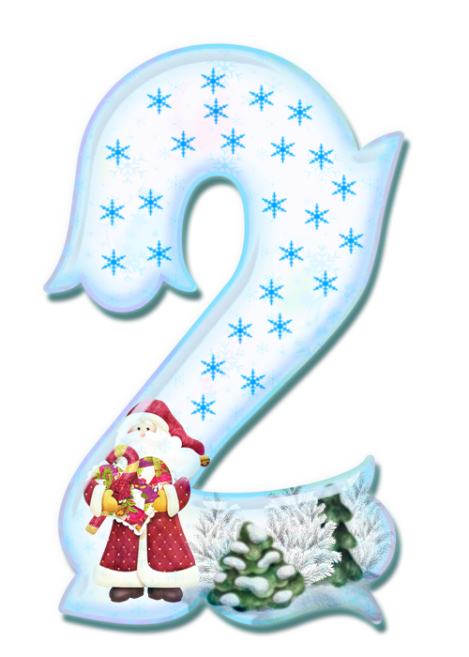
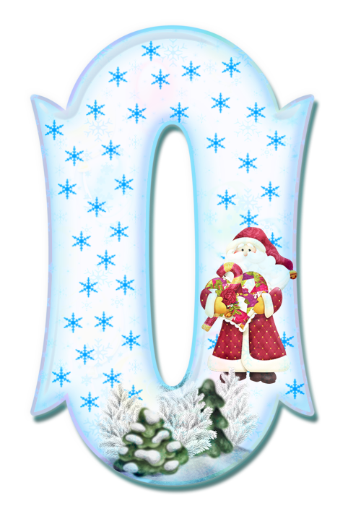
Бал маскарад:
а)Новогоднее представление среди учащихся «В гостьях у Нового Года»;
б) Конкурс костюмов;
в) Почта Деда Мороза
г) Конкурс песен «Новогодние огни»;
д) Конкурс стихов

Slide 9
Вас ждут Дед Мороз,
Снегурочка, сказочные герои, подарки и еще много сюрпризов!
Мы ждем вас
в новогодних костюмах
который состоится 25 декабря
1-4классы- с10ч.00м.- 13ч.00м.
5-7классы- с 14ч.-17ч.00м.
8-11классы- 18ч.00м.-21ч.00м.

Slide 10



Slide 11


С Новым годом, милые ребята! Вам желаю счастья и добра, Видеть только счастье в мире этом, Много солнца, света и тепла! Все задачи вам решать успешно, В школе на «отлично» успевать, Дисциплины в классе безупречной, Искренне хочу вам пожелать! Много удивительных открытий, Много формул новых изучить, Я желаю радостных каникул, Но дорогу в школу не забыть!
С уважением администрация школы

